Slide 1

Какого количества смертей от COVID-19 удалось избежать российскому обществу?
29.06.2020

Slide 2

Основные результаты
  Цель исследования – оценка количества спасенных в России жизней за счет действий общества и государства.
  Принцип расчета - разница между прогнозной оценкой количества смертей и фактической смертностью.
  Период оценивания – с 1 марта по 24 июня 2020 года.
  Методический подход – использовались два различных подхода, исходя из разных допущений (таблица ниже).
  Ограничения – текущие результаты основываются на доступных в настоящее время статистических данных, которые могут быть пересмотрены в будущем; модельные оценки также основаны на определенных допущениях и предпосылках; данные по странам не всегда сопоставимы.
Название подхода | Описание подхода | Используемые данные | Результат (количество спасенных жизней)
Оценка на основе логистического уравнения | Экспоненциальный рост заболеваемости COVID-19 без учета мер государства и изменения поведения граждан при развитии эпидемии | Данные по распространению эпидемии в первые 20 дней, оценки избыточной смертности за апрель-май 2020 года | До 3,79 млн человек
Эпидимиологическая (SEIR) модель с корректировкой параметра R0 на изменение поведения граждан | Стандартная эпидемиологическая модель для COVID-19 по состоянию на март 2020 г. с допущениями, которые хорошо аппроксимируют начальное развитие эпидемии. Корректировка развития эпидемии на изменение поведения граждан в условиях роста смертности. | Допущения модели SEIR для РФ, показатели мощности системы здравоохранения РФ, оценка «действительных» показателей смертности от COVID-19 за период май-июнь 2020 года на основе оперативных данных, оценки изменения индекса репродукции R0 в других странах | 80-84 тыс. человек

Slide 3
Основные выводы исследования (1)
  Одним из главных измерений эффективности принятых обществом и государством мер в период эпидемии COVID-19 является оценка числа спасенных жизней (предотвращение высокой смертности в период эпидемии). Добровольные и введенным государством меры эпидемиологического характера привели к экономическим потерям, однако помогли спасти жизни граждан за счет ограничения эпидемии и снижения нагрузки на систему здравоохранения.
  Однако оценка числа спасенных жизней осложняется тем, что ее невозможно сделать напрямую. Это требует принятия тех или иных предположений («Как развивалась бы эпидемия без введения противоэпидемиологических мер?»). Стандартным подходом к оценке является расчет разницы между модельными прогнозами «без ограничений» и модельными прогнозами «с ограничениями». По мере накопления данных можно использовать фактические/избыточные показатели смертности для расчеты разницы с модельной оценкой – именно этот подход использовался в рамках настоящего исследования. Мы также опирались на результаты авторов исследования [Hsiang et al, 2020] для сопоставления результатов с другими странами.
  Текущие оценки являются предварительными и должны восприниматься с учетом ряда ограничений: a) текущие данные по смертности от COVID-19 носят неполный характер (надежные оценки по смертности в РФ в 2020 году будут доступны только в следующем году) б) данные по разным странам могут быть не сопоставимы между собой из-за разных подходов к учету заболевших, разных объемов тестирования, учета смертности и прочих важных факторов; в) эпидемия коронавируса продолжается в настоящее время. В некоторых странах наблюдается вторая волна эпидемии. Поэтому оценки количества спасенных жизней могут измениться существенным образом в будущем

Slide 4
Основные выводы исследования (2)
  Мы использовали несколько различных подходов к оценке количества спасенных жизней в России. Две модели выводят нас на резко различающиеся цифры потенциально спасенных жизней (80 тыс. и 3,8 млн). Разница в моделях – учет или не-учет изменения поведения граждан в условиях эпидемии.
  Если отойти от технических деталей, грубо можно сделать такие выводы. Современное общество – сложный самоорганизующийся организм, большинство людей хорошо образовано и способно быстро обучаться и адаптироваться к новым обстоятельствам. Своевременное получение информации об угрозе приводит в действие «защитные механизмы» общества, такие как:
        предохранительные действия индивидов (изоляция, минимизация контактов, самостоятельные санитарные действия и проч.);
        предохранительные действия организаций (удаленная занятость, ограничение пребывание в офисе, контроль здоровья, санитарные и другие меры);
        информирование граждан и организаций со стороны правительства и независимых СМИ;
        регулирующие и информационные меры правительства (предписания по режиму работу и изоляции граждан, санитарный контроль, ограничения на перемещения и проч.);
        медицинские мероприятия по выявлению и лечению заболевших.
        Таким образом, спасенные жизни – это результат действий общества и регулирующих мер властей, невозможно надежным образом разделить эти эффекты.

Slide 5
Основные количественные результаты исследования
      Предельное количество дополнительных смертей в период эпидемии могло бы достигнуть 3,79 млн человек (2,6% населения) при условии отказа от использования каких-бы то ни было защитных механизмов как со стороны общества, так и властей. Подобный метод расчета потенциальных потерь получил в последнее время получил распространение в ряде зарубежных стран. Однако это максимальная оценка потерь, которая исходит из допущения о том, что граждане внезапно утратили способность к самообучению и рациональной обработке информации. Такая оценка представляется завышенной.
      Однако как показывает исторический опыт, отсутствие эффективных действий и неразвитое здравоохранения в условиях развития эпидемии или других шоков действительно могут приводить к огромным потерям в человеческих жизнях. К примеру, по современным оценкам, эпидемия гриппа 1918-1919 годов привела к смерти примерно 50 млн человек во всем мире (~2,8% населения).
      Реалистичная оценка потенциальных потерь – 80-84 тыс. спасенных жизней (0,06% населения). Эта оценка основана на использовании эпидемиологической модели, с учетом изменения поведения людей (SEIR-модель с корректировкой R0 на изменение поведения). В рамках этого сценария предполагается, что происходит информирование общества со стороны правительства, но власти не осуществляют активных действий по предотвращению развития эпидемии. Разница между модельной оценкой количества смертей в рамках такого подхода и предполагаемой фактической смертностью (20-25 тыс. человек) представляет собой количество спасенных жизней. Такой подход более реалистично оценивает характеристики современного общества и распространение информации в нем. Таким образом, спасенные жизни – это результат изменения поведения граждан и активные действия властей по ограничению эпидемии.

Slide 6
Описание подходов к расчету
  Мы использовали два различных подхода к оценке эффектов от проведения противоэпидемиологических мероприятий в 2020 году в России:
Подход 1 – «Оценка на основе логистического уравнения». Подход основан на оценке характеристик распространения эпидемии в первые 20 дней и экстраполяции заболеваемости до конца июня на основе подобранной логистической кривой. Согласно построенной модели число заболевших к 7 июня составило бы 69,7 млн человек. Дополнительная смертность бы составила 3,79 млн человек. Оценка в рамках подхода 1 представляется завышенной, так как не учитывает изменение поведения людей по мере развития эпидемии. Это «верхняя» возможная оценка количества спасенных жизней, которая бы реализовалась без действий властей и изменения поведения граждан. Описание расчетов в рамках этого подхода приведено в Приложении 1.
В рамках этого подхода мы также опирались на результаты коллектива авторов, опубликованного в журнале Nature 26 мая 2020 года (Hsiang S. и др. The effect of large-scale anti-contagion policies on the COVID-19 pandemic // Nature. 2020.).
Подход 2 – «Сравнение фактических итогов с модельными оценками SEIR-модели». Подход 2 методически похож на подход 1, но в нем используется эпидемиологическая модель для прогнозирования эпидемии COVID-19 за период март-июнь 2020 г., учитывающая мощности системы здравоохранения РФ. В рамках этого подхода также была проведена корректировка на изменение поведения граждан по мере роста смертности. Для оценки изменения поведения мы использовали оценки R0 (индекса репродукции) для России, изменяющиеся во времени на основе работы [Abbot et al, 2020] и скорректировали их с учетом опыта Бразилии как примера крупной экономики, которая вводила минимальные карантинные ограничения.
Согласно этому сценарию, по состоянию на 24.06 общее количество смертей бы составило 105 тыс. человек, общее число случаев заболевания составило бы 11,3 млн человек. Таким образом, количество спасенных жизней в России при оценке в рамках этого подхода составляет 80-84 тыс. человек (~0,06% населения).

Slide 7
Подход 2: SEIR-модель для оценки распространения эпидемии
SIR/SEIR-модели и их модификации являются стандартными инструментами для прогнозирования развития эпидемий и широко используются для оценки и прогнозирования эпидемии SARS-CoV-2 в настоящее время.
В рамках моделей этого класса все население делится на несколько групп (к примеру, S – восприимчивые, I – инфицированные, R – выбывшие из группы инфицированных, E – экспонированные (exposed)). Модель определяет, каким образом индивиды из одной группы могут переходить в другую, и представляет собой систему дифференциальных уравнений, описывающих распространение инфекции.
Известные модели распространения COVID-19 в России, в частности, модели Минздрава/Сбербанка/ФБМА также относятся к классу моделей SEIR. Подобный подход является общепринятым в международной практике.
Мы оценили SEIR-модель распространения SARS-CoV-2 по состоянию начало марта в России на основе базовой модели, представленной в работе Noll N.B. et al. COVID-19 Scenarios: an interactive tool to explore the spread and associated morbidity and mortality of SARS-CoV-2 // medRxiv. 2020. № i. С. 2020.05.05.20091363.
В модели напрямую учитываются мощности системы здравоохранения (количество доступных больничных коек, аппаратов ИВЛ). Если количество одновременно болеющих превышает мощности системы, то количество смертей будет расти ускоренными темпами. Также предполагается «завоз» новых случаев заболевания в начале эпидемии.
На начальном периоде распространения эпидемии построенные модельные значения хорошо аппроксимируются фактическими значениями. Это указывает на то, что в начале распространения эпидемии выбранные допущения являются адекватными. Дальнейшее расхождение между модельной и фактической динамикой выявленных случаев заболеваний связано в первую очередь с противоэпидемиологическими мерами, введенными властями и изменением поведения граждан.
Основные допущения для базовой модели SEIR
Параметр | Значение
Распределение по возрасту | РФ (факт)
Количество выявленных случаев | РФ (факт)
Количество больничных коек | 1,03 млн
Количество ИВЛ | 43 тыс.
Количество случаев на начало эпидемии | 1
Численность населения | 146,3 млн
Продолжительность пребывания в больнице, дней | 7
Продолжительность подключения к ИВЛ, дней | 14
Средняя продолжительность инфицирования , дней | 3
Среднее время от заражения до проявления симптомов, дней | 3
Увеличение уровня смертности без использования ИВЛ, раз | 2
R0 в начале эпидемии | 2,0-2,5
Суммарное количество выявленных случаев – модельные и фактические оценки (логарифмическая шкала)
Оценка эффекта от введенных ограничений и изменения поведения
Хорошая аппроксимация модельных и фактических значений в начале эпидемии
Источник: Роспотребнадзор, covid19-scenarios.org, оценки и прогнозы НИУ ВШЭ

Slide 8
SEIR-модель без изменения поведения граждан: результаты оценок
Исходя из построенной модели SEIR (без изменения поведения) общее количество случаев заболевания COVID-19 к 24 июня достигло бы примерно 26,8 млн человек, количество смертей достигло бы 493 тыс. Общее количество смертей за весь период распространения эпидемии составило бы 1,2 млн человек. Согласно прогнозам модели, пик новых случаев пришелся бы начало июня. Пик смертности был бы достигнут к концу июня и составил бы 25-30 тыс. человек ежедневно.
Фактическое количество смертей от COVID-19 в РФ по состоянию на 24.06 составило 8 513 человек (оперативные данные). «Действительное» количество смертей будет больше этого значения из-за постепенного уточнения причин смерти. К примеру, в мае 2020 в Москве COVID-19 в качестве основной или сопутствующей причины смерти был указан в 5 260 случаях, из них в 2757 смертях коронавирус является основной причиной (данные Департамента здравоохранения города Москвы). При этом оперативные данные указывают на 1 895 смертей от коронавируса в Москве в мае 2020 года. Таким образом, оперативные данные примерно на 31% ниже количества смертей, где COVID-19 является основной причиной смертей и в 2,8 раза ниже при включении смертей с сопутствующей. Это означает, что фактическое количество смертей будет уточняться и по другим регионам. Однако полные показатели смертности в 2020 году будет доступны только в следующем году.
Простая оценка количества спасенных жизней на основе базовой SEIR-модели без учета изменения поведения людей составляет около 470-480 тыс. человек. Однако, на наш взгляд, это завышенная оценка, так как исходит из предположения о неизменности поведения граждан и отсутствия информации о развитии эпидемии. Современное общество имеет различные «защитные» механизмы и развитые системы распространения информации. Фактические развитие эпидемии доказывает важность учета этих факторов при построении прогнозов.
Базовая SEIR-модель с постоянным R0
Фактическое и модельное количество смертей от COVID-19(лог-шкала)
Источник: Роспотребнадзор, covid19-scenarios.org, оценки и прогнозы НИУ ВШЭ

Slide 9
R0(t) – ключевой параметр распространения эпидемии
R0 – индекс репродукции, является ключевым параметром во многих эпидемиологических моделях. Фактически R0 представляет собой среднее количество заразившихся от одного инфицированного. Эпидемия идет на спад при снижении R0 до значения 1 или ниже, при R0>1 эпидемия расширяется.
R0 не является фиксированным параметром конкретного заболевания, а зависит от параметров окружающей среды и поведения индивидов. Оценка R0 осуществляется за счет выбора той или иной эпидемиологической модели. Таким образом, выбор модели определяет оценку индекса репродукции. Все модели типа SIR/SEIR очень чувствительны к выбору значений R0, так как именно индекс репродукции определяет скорость распространения эпидемии.
Базовое предположение стандартных моделей класса SEIR – сохранение постоянного значения R0. Это позволяет оценивать распространение эпидемии в условиях отсутствия каких бы то ни было ограничений.
Однако такое предположение является нереалистичным, так как люди меняют свое поведение по мере распространения эпидемии и роста смертности, даже если государство не вводит ограничений. Поэтому при оценке количества спасенных жизней корректно рассматривать модель SEIR с меняющимся R0. Таким образом, альтернативным сценарием для сопоставления является изменение R0 «естественным образом», без введения ограничений. Это дает более реалистичную оценку спасенных жизней.
Для оценки изменения R0 по времени мы использовали подходы, предложенные в работах Fernández-Villaverde J., Jones C. Estimating and Simulating a SIRD Model of COVID-19 for Many Countries, States, and Cities // Natl. Bur. Econ. Res. 2020 и Estimating the time-varying reproduction number of SARS-CoV-2 using national and subnational case counts // Wellcome Open Res. 2020. Т. 5. С. 112.
В основе этих подходов лежит преобразование данных по изменению количества смертей/случаев (на дневном уровне) и заданных параметров вируса SARS-nCov-2 (COVID-19) в оценки R0. Однако это позволяет оценивать изменение R0 только пост фактум. Подобные оценки невозможно было бы сделать в конце марта, когда эпидемия только начиналась.
Оценка меняющегося во времени параметра R0 - города
Источник: [Fernández-Villaverde & Jones, 2020]
Оценка меняющегося во времени параметра R0 - страны
Источник: [Abbot et al, 2020]

Slide 10
SEIR-модель с меняющимся R0 – учет изменения поведения
Для оценки естественного снижения R0 в России без противоэпидемиологических ограничений мы ориентировались на страны, которые не вводили национальных карантинов (например, на Бразилию). В частности, за период с 28.03 по 25.06 средний уровень R0 в рамках подхода Abbot et al, 2020 для России составил 1,18, в Бразилии – 1,08. Текущее медианное значение R0 в России составляет 1,0, в Бразилии – 1,2. Таким образом, базовое предположение для оценки естественного R0 (без ограничений) – текущие оценки значения R0 меняющиеся по времени + 20% (кейс Бразилии).
В модели распространения COVID-19 по США, разработанной Massachusetts General Hospital Institute for Technology Assessment и Harvard Medical School, предполагается, что введение карантина снижает эффективное значение R0 на 30%, что примерно соответствует нашим предположениям.
В альтернативном сценарии модели SEIR (с изменяющимися коэффициентами R0 для России, скорректированными на кейс Бразилии), общее количество случаев заболевания на 24.06 составило бы 11,3 млн человек.
Количество спасенных жизней от реализации противоэпидемиологических мер за период с 01.03 по 24.06 в рамках этого подхода можно оценить в 80-84 тыс. человек (~0,06% населения страны).
Подобные оценки являются предварительными и должны восприниматься с учетом: a) ограничений текущих данных (неполнота и возможное уточнение в будущем) б) допущений моделей SEIR (неопределенность относительно бессимптомного количества заболевших, рассмотрение всего населения страны в качестве единой популяции, что не вполне корректно в условиях ограничений на перемещение между граждан между регионами и прочие предпосылки) в) предположений относительно динамики параметра R0 без введения ограничений на основе кейсов других стран, без учета социо-культурных различий и так далее.
Медианная оценка меняющегося во времени R0
(по состоянию на 24.06.2020)
Источник: [Abbot et al, 2020]

Slide 11
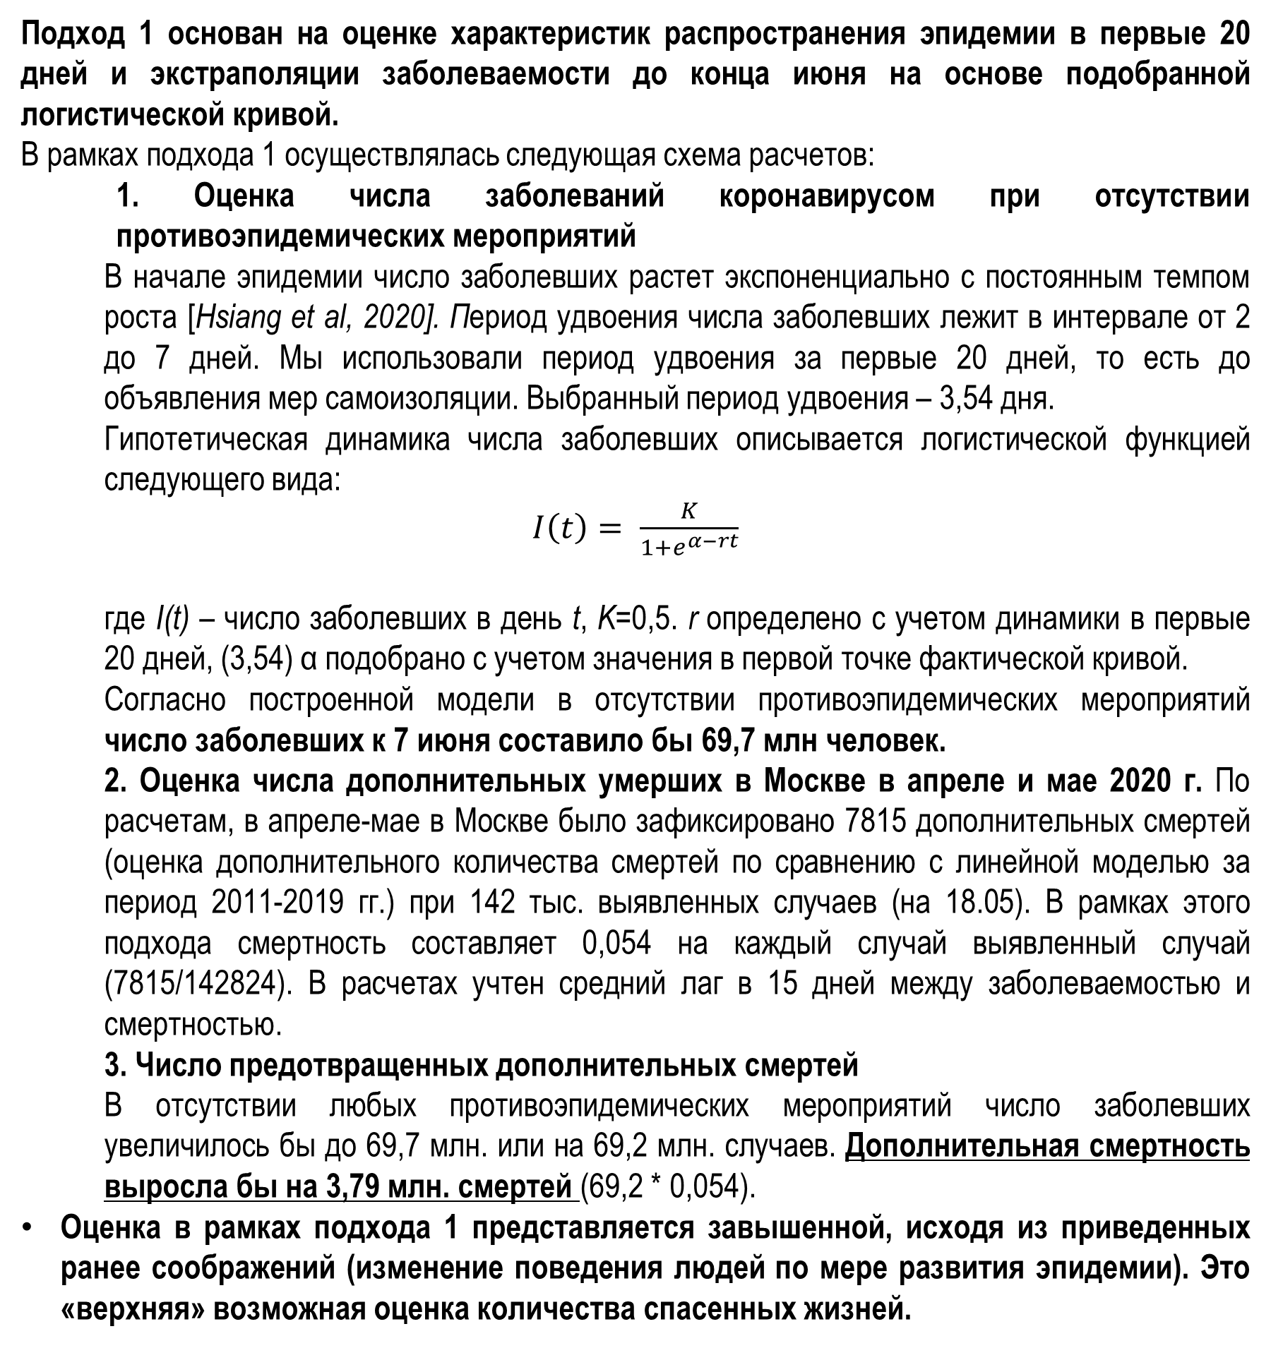
Приложение 1:
Подход 1. Оценка на основе логистической функции
Подход 1 основан на оценке характеристик распространения эпидемии в первые 20 дней и экстраполяции заболеваемости до конца июня на основе подобранной логистической кривой.
В рамках подхода 1 осуществлялась следующая схема расчетов:
1. Оценка числа заболеваний коронавирусом при отсутствии противоэпидемических мероприятий
В начале эпидемии число заболевших растет экспоненциально с постоянным темпом роста [Hsiang et al, 2020]. Период удвоения числа заболевших лежит в интервале от 2 до 7 дней. Мы использовали период удвоения за первые 20 дней, то есть до объявления мер самоизоляции. Выбранный период удвоения – 3,54 дня.
Гипотетическая динамика числа заболевших описывается логистической функцией следующего вида:
$I\left(t\right)= \frac{K}{1+e^{α−rt}}$
где I(t) – число заболевших в день t, K=0,5. r определено с учетом динамики в первые 20 дней, (3,54) α подобрано с учетом значения в первой точке фактической кривой.
Согласно построенной модели в отсутствии противоэпидемических мероприятий число заболевших к 7 июня составило бы 69,7 млн человек.
2. Оценка числа дополнительных умерших в Москве в апреле и мае 2020 г. По расчетам, в апреле-мае в Москве было зафиксировано 7815 дополнительных смертей (оценка дополнительного количества смертей по сравнению с линейной моделью за период 2011-2019 гг.) при 142 тыс. выявленных случаев (на 18.05). В рамках этого подхода смертность составляет 0,054 на каждый случай выявленный случай (7815/142824). В расчетах учтен средний лаг в 15 дней между заболеваемостью и смертностью.
3. Число предотвращенных дополнительных смертей
В отсутствии любых противоэпидемических мероприятий число заболевших увеличилось бы до 69,7 млн. или на 69,2 млн. случаев. Дополнительная смертность выросла бы на 3,79 млн. смертей (69,2 * 0,054).
Оценка в рамках подхода 1 представляется завышенной, исходя из приведенных ранее соображений (изменение поведения людей по мере развития эпидемии). Это «верхняя» возможная оценка количества спасенных жизней.
Фактическая и гипотетическая динамика количества случаев заболевания (логарифмическая шкала)
Сравнение динамики числа умерших от COVID-19 и числа заразившихся с 15 дневным лагом
Источник: оценки и прогнозы НИУ ВШЭ

Slide 12
Авторский коллектив
Андреев Евгений Михайлович, заведующий Международной лаборатории исследований населения и здоровья НИУ ВШЭ
Власов Василий Викторович, профессор факультета социальных наук НИУ ВШЭ, заслуженный профессор
Жулин Андрей Борисович, проректор, директор по экспертно-аналитической работе НИУ ВШЭ
Салихов Марсель Робертович, научный сотрудник факультета мировой экономики и мировой политики НИУ ВШЭ
Шишкин Сергей Владимирович, директор Центра политики в здравоохранении НИУ ВШЭ, профессор, заведующий кафедрой управления и экономики здравоохранения, академический руководитель образовательной программы «Управление и экономика здравоохранения»

